Slide 1

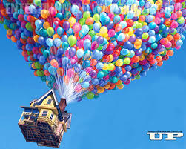
Sistemas Multimídia
Compressão de Dados Multimídia
Leandro Taddeo

Slide 2
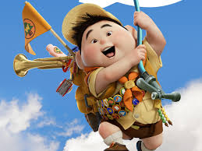
A Necessidade da Compressão
O grande requisito de armazenamento de dados multimídia.
A velocidade relativamente lenta dos dispositivos de armazenamento que não podem apresentar dados multimídia (principalmente vídeo) em tempo-real.
A largura de banda da rede que não permite a transmissão de vídeo em tempo-real.

Slide 3
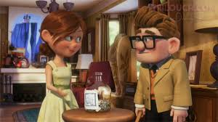
Requisitos de Armazenamento
Caso nenhuma técnica de compressão for utilizada, 80MB do disco de um PC seria ocupado por:
8 minutos de som estereofônico qualidade CD;
3,5 segundos de vídeo de qualidade TV;
Exemplo:
Uma aplicação Multimídia com 30 minutos de vídeo, 2000 imagens e 40 minutos de som estéreo, sem compressão ocuparia 65,4 GB de espaço;

Slide 4

Velocidade de Transferência dos dispositivos de armazenamento
Mesmo que tenhamos enorme capacidade de armazenamento, nós não seríamos capazes de apresentar um vídeo em tempo-real devido a taxa de bits insuficiente dos dispositivos de armazenamento.
Velocidade ideal : 30 MB/s
Velocidade atual do CD-ROM : 300 KB/s
Como solução temos que comprimir o dado antes de armazenar e descomprimir ele antes de apresentar

Slide 5
Princípios de Compressão
1 - Redundância de Dados
Um áudio digital é uma série de valores amostrados; uma imagem digital é uma matriz de valores amostrados (pixels); e um vídeo digital é uma seqüência de imagens apresentadas numa certa taxa.
Geralmente amostras subseqüentes de áudios e imagens (para vídeo) não são inteiramente diferentes. Valores vizinhos são geralmente de algum modo relacionados. Esta correlação é chamada redundância.
A remoção desta redundância não altera o significado do dado, existe apenas uma eliminação da replicação de dados.

Slide 6
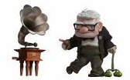
Princípios de Compressão
1.1 - Redundância em áudio digital
Em muitos casos, amostragens de áudio adjacentes são similares. A amostra futura não é completamente diferente da passada, o próximo valor pode ser previsto baseado no valor atual. A técnica de compressão que se aproveita desta característica do áudio é chamada de codificação predictiva.
Técnicas de compressão predictiva são baseadas no fato que nós podemos armazenar a amostra anterior e usar esta para ajudar a construir a próxima amostra.
No caso da voz digital há outro tipo de redundância: nós não falamos todo o tempo. Entre uma rajada e outra de informações há instantes de silêncio. Este período de silêncio pode ser suprimido sem a perda de informações, sabendo que este período é mantido. Esta técnicas de compressão é chamado da Remoção de silêncio.

Slide 7
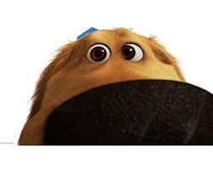
Princípios de Compressão
1.2 - Redundância em imagem digital
Em imagens digitais as amostras vizinhas em uma linha de escaneamento e as amostras vizinhas em linhas adjacentes são similares. Esta similaridade é chamada de Redundância espacial. Ela pode ser removida, por exemplo utilizando técnicas de codificação predictiva ou outras.

Slide 8
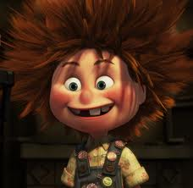
Princípios de Compressão
1.3 - Redundância em vídeo digital
Vídeo digital é uma seqüência de imagens, portanto ele também tem redundância espacial. Além disso, imagens vizinhas em vídeos são geralmente similares. Esta redundância é chamada de redundância temporal. Ela pode também ser removida, por exemplo utilizando técnicas de codificação preditivas.

Slide 9
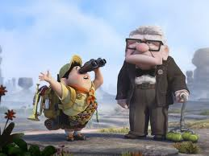
Princípios de Compressão
2 - Propriedades Percepção Humana
O usuário final das aplicações multimídia são humanos, que podem tolerar alguns erros de informação ou perdas sem afetar a efetividade da comunicação.
Isto implica que a versão comprimida não necessita representar exatamente a informação original. Isto é bem diferente dos dados alfanuméricos que não se tolera qualquer erro ou perda (por exemplo, se ocorrer uma perda de uma informação em um programa ele pode não funcionar corretamente).
Como os sentidos humanos não são perfeitos, pequenas perdas e erros em áudios e vídeos não são percebidos. Além disso, algumas informações são mais importantes para a percepção humana que outras (por exemplo no caso de imagens, a intensidade luminosa é mais importante que a cor). Assim na hora de compactar uma certa informação, alguns dados de imagens, vídeos e sons podem ser ignorados pois suas apresentações ou não é completamente indiferente para os humanos.

Slide 10
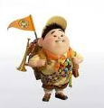
Compressão sem perdas
Se a informação, após sua compressão, pode ser exatamente reconstruída a técnica de compressão é dita sem perdas. Esta técnica deve ser utilizada obrigatoriamente para comprimir programas e documentos legais ou médicos. As técnicas de compressão sem perda não são idéias novas, elas são muito utilizadas. Estas técnicas exploram apenas estatísticas de dados (redundância de dados) e a taxa de compressão é normalmente baixa.

Slide 11
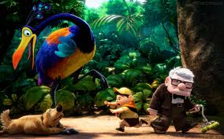
Compressão sem perdas:
Shannon Fano
É um método estatístico de compressão sem perda de dados que gera códigos de tamanho variável para cada símbolo do conjunto de dados a ser comprimido de acordo com sua probabilidade de ocorrência. Este método foi descrito em 1948 por Claude Shannon do BellLabs e por R. M. Fanno do MIT.
É utilizado no PKZIP e em outros compactadores zip.

Slide 12
Compressão sem perdas:
Shannon Fano
Passo 1: Organize os símbolos de acordo com a freqüência de contagem das suas ocorrências.
Passo 2: Divida, recursivamente, os símbolos em 2 partes, cada uma com aproximadamente o mesmo número de contagens até que todas as partes contenham apenas um símbolo.

Slide 13
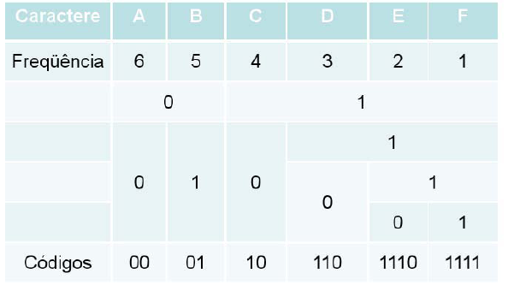
Compressão sem perdas:
Shannon Fano
Exemplo AAAAAABBBBBCCCCDDDEEF

Slide 14
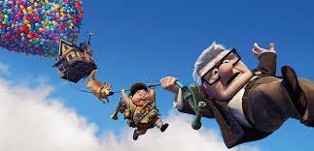
Compressão sem perdas:
Huffman
Neste método de compressão, é atribuído menos bits a símbolos que aparecem mais freqüentemente e mais bits para símbolos que aparecem menos. Assim, o tamanho em bits dos caracteres codificados serão diferentes.
Foi desenvolvido em 1952 por David A. Huffman.
Utilizado em máquinas de fax, padrão JPEG e no MPEG.

Slide 15
Compressão sem perdas:
Huffman
Algoritmo
Apresente os símbolos em ordem decrescente de freqüência;
Junte os dois símbolos de menor probabilidade e crie uma sub-arvore Huffman
  A nova árvore é tratada como um símbolo único com freqüência igual a soma das freqüências dos símbolos ramos.
Repita o passo 2 até que todos os símbolos sejam inseridos na árvore.
Partindo do nó raiz, atribua o bit 0 ao ramo de maior freqüência e o bit 1 ao ramo de menor freqüência.
O código para cada símbolo é obtido montando códigos ao longo dos ramos entre o nó raiz e o nó folha correspondente.

Slide 16
Compressão sem perdas:
Huffman
Seqüência de caracteres:
FACABADADADABADADABADACAFADAFADAAAAADADABADABABABAFADADADAFABABABADADACACACACAEABAEAEAECCBBCCEEEEECC
Caracteres: FECBDA
Freqüência: 5 9 12 13 16 45

Slide 17
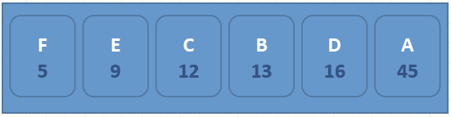
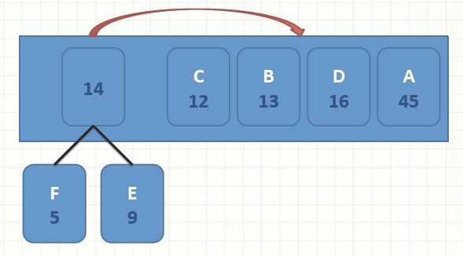
Compressão sem perdas:
Huffman

Slide 18
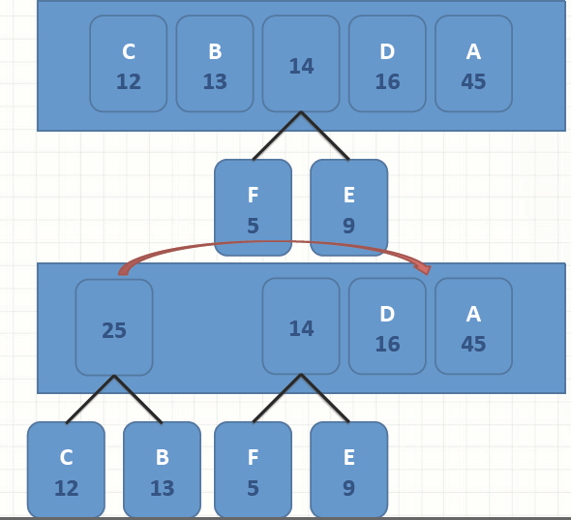
Compressão sem perdas:
Huffman

Slide 19
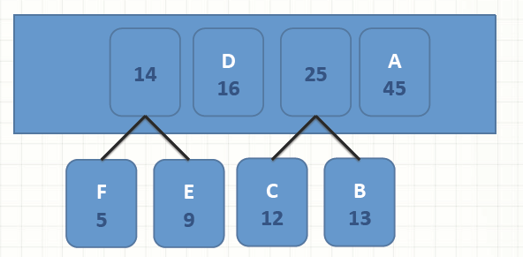
Compressão sem perdas:
Huffman

Slide 20
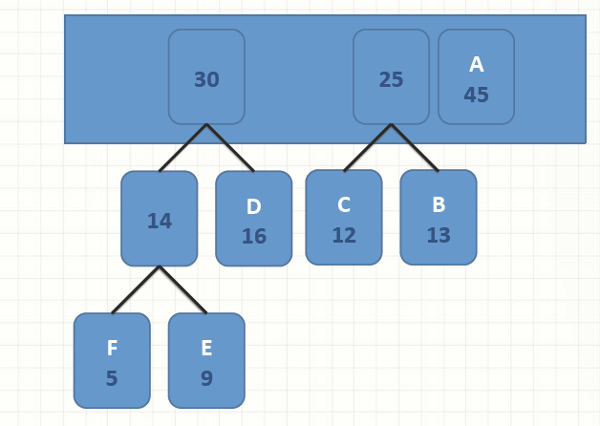
Compressão sem perdas:
Huffman

Slide 21
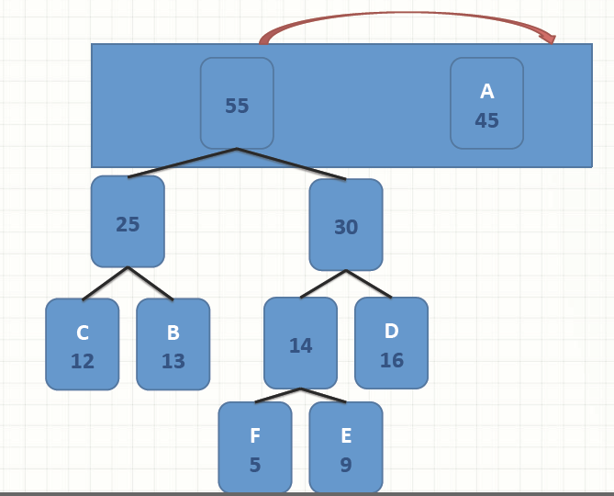
Compressão sem perdas:
Huffman

Slide 22
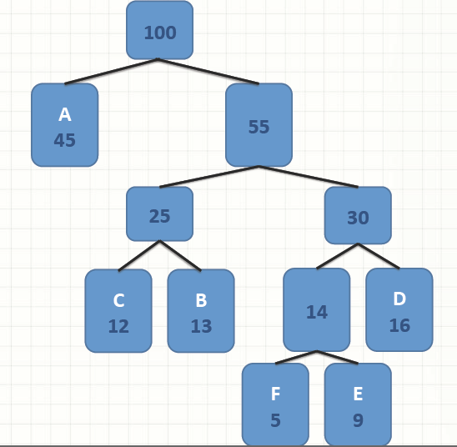
Compressão sem perdas:
Huffman

Slide 23
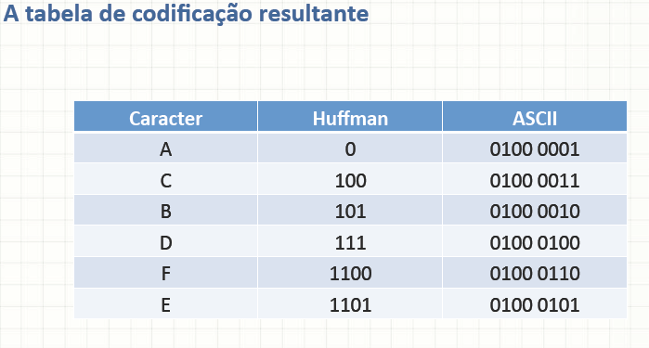
Compressão sem perdas:
Huffman

Slide 24
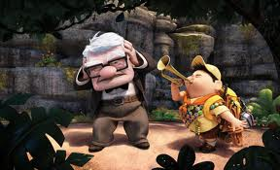
Compressão sem perdas:
Run-Length
Parte dos dados de imagem, áudio e vídeo amostrados podem ser comprimidos através da supressão de seqüências de mesmos bytes. Estas seqüências são substituídas por um número de ocorrências e um símbolo padrão (padrão de bits) para anotar a repetição em si.
Usando uma marca de exclamação como flag especial para indicar a codificação run-length, o seguinte exemplo mostra como um fluxo de dados pode ser comprimidos substituindo a seqüência de seis caracteres "H" por "!6H":
  Dado original UHHHHHHIMMG1223
  Dado comprimido U!6HIMMG1223
Esta técnica não é utilizada para seqüências de caracteres iguais ou menores que quatro

Slide 25
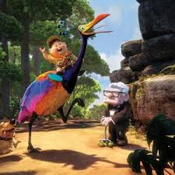
Compressão sem perdas:
Lempel-Ziv-Welch (LZW)
Codificação LZW é baseada na construção de um dicionário de frases (grupos de um ou mais caracteres) a partir do fluxo de entrada. Quando uma nova frase é encontrada, a máquina de compressão adicionada ao dicionário e um token que identifica a posição da frase no dicionário substitui a frase. Se a frase já foi registrada, ela é substituída pelo token de posição no dicionário. Esta técnica é boa para compressão de arquivos textos, onde temos uma grande repetição de frases, como por exemplo em português: "ela", "Contudo,", ", "onde, ", aparecem freqüentemente no texto.

Slide 26
Compressão sem perdas:
Lempel-Ziv-Welch (LZW)
Para se obter a codificação através do método LZW devem ser seguidos os seguintes passos:
  1 Inicialize o dicionário com todos os símbolos;
  2 Procure, no código a ser comprimido, pelo bloco mais longo que tenha registro no dicionário;
  3 Codifique o bloco com o índice que consta no dicionário,
  4 Adicione o bloco, seguido pelo próximo caractere da seqüencia, ao dicionário, e volte ao passo 2;
  5 Parada.

Slide 27
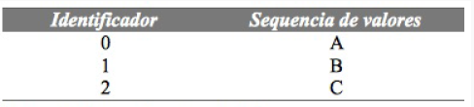
Compressão sem perdas:
Lempel-Ziv-Welch (LZW)
Exemplo: BABABABABABAB
A tabela de seqüência é inicializada com os três símbolos

Slide 28
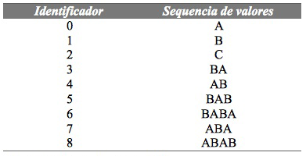
Compressão sem perdas:
Lempel-Ziv-Welch (LZW)
A tabela obtida após a aplicação do algoritmo
A informação codificada: 1-0-3-5-4-7-1

